Slide 1
ЛЕКЦИЯ 1.5 · LLMOps
Kubernetes
Оркестрация контейнеров: балансировка, масштабирование
и отказоустойчивость приложений
Чернов Евгений
Telegram: @awe_eu

Slide 2
ГДЕ МЫ НАХОДИМСЯ
Программа курса: элементы промышленной разработки для ML-инженера
БЛОК 1
БЛОК 2
Элементы промышленной разработки
Обучение и инференс LLM на GPU
1.1
LLM-проект: этапы и инструменты
Архитектура GPU
2.1
1.2
Сети, модели OSI и TCP/IP
2.2
Эффективная утилизация GPU
1.3
API на L7: HTTP и gRPC
2.3
Фреймворки деплоя LLM
1.4
Контейнеризация и виртуализация
2.4
Разработка realtime-сервиса
1.5
Основы Kubernetes
Kubernetes · Лекция 1.5 · LLMOps
2

Slide 3
ПОСТАНОВКА ЗАДАЧИ
Зачем нужен Kubernetes?
Представьте систему в проде, которой нужно постоянно обеспечивать четыре свойства:
1
2
3
4
Балансировка
Обновления
Отказоустойчивость
Изоляция
Равномерно распределять нагрузку по нодам и репликам
Выкатывать новые версии без простоя и с откатом
Перезапускать упавшие сервисы и держать нужное число реплик
Разделять окружения и ресурсы между приложениями
!
А что умеет Docker? Только изоляцию. Балансировку, обновления и самовосстановление берёт на себя Kubernetes.
Kubernetes · Лекция 1.5 · LLMOps
3

Slide 4
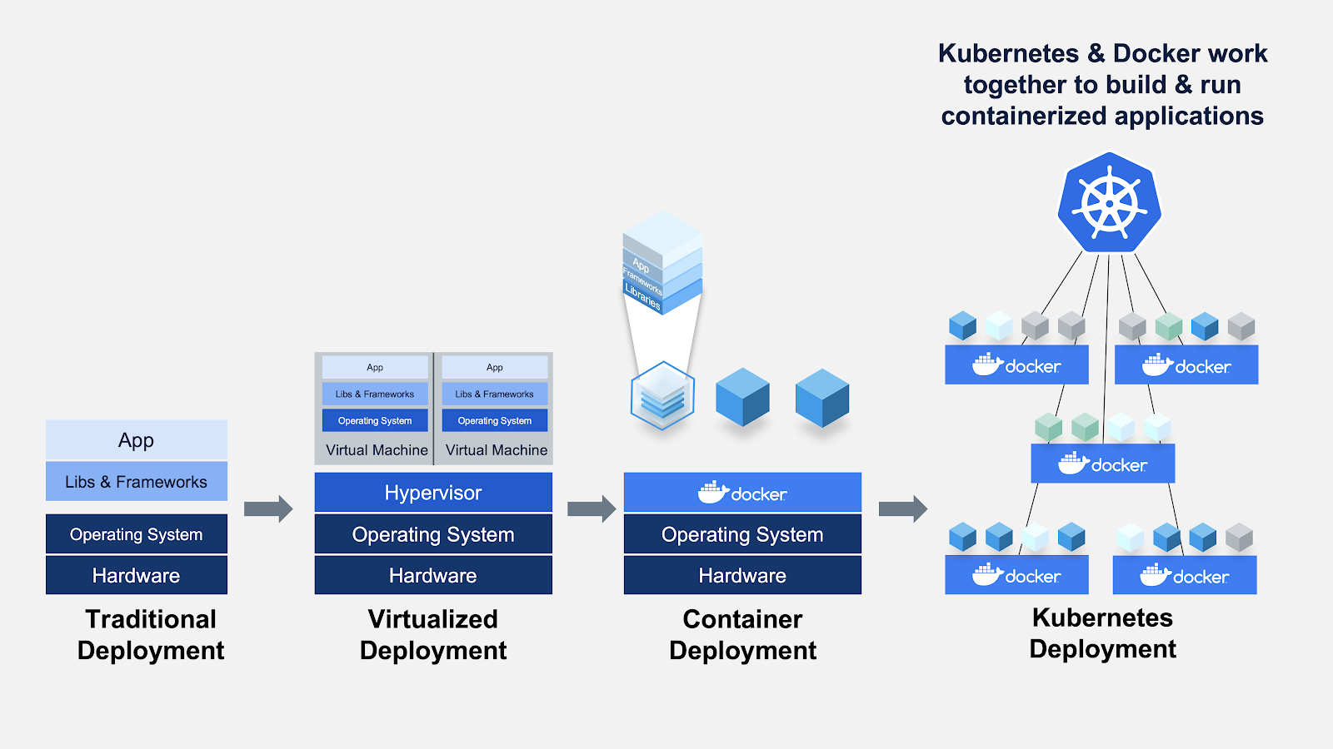
КОНТЕКСТ
От «железа» к оркестрации контейнеров
Traditional → Virtualized → Container → Kubernetes. Контейнеры дают лёгкую изоляцию поверх одной ОС, а Kubernetes добавляет управление их жизненным циклом на кластере машин.
Kubernetes · Лекция 1.5 · LLMOps
4

Slide 5
ОПРЕДЕЛЕНИЕ
Что такое Kubernetes
Kubernetes (k8s) — система для автоматизации деплоя, масштабирования и управления контейнеризированными приложениями на кластере машин.
Поддерживаемые container runtime
Как запустить кластер
containerd — стандарт де-факто, используется в k8s
Локально
minikube — учебный кластер на своём ноутбуке
1
CRI-O — лёгкий runtime под Kubernetes CRI
2
Лёгкий дистрибутив
k3s — минимальный k8s для edge и стендов
Docker — через shim; исторически самый известный
podman / rkt — альтернативные движки контейнеров
3
В облаке
Yandex Cloud через terraform или меню администратора
Kubernetes · Лекция 1.5 · LLMOps
5

Slide 6
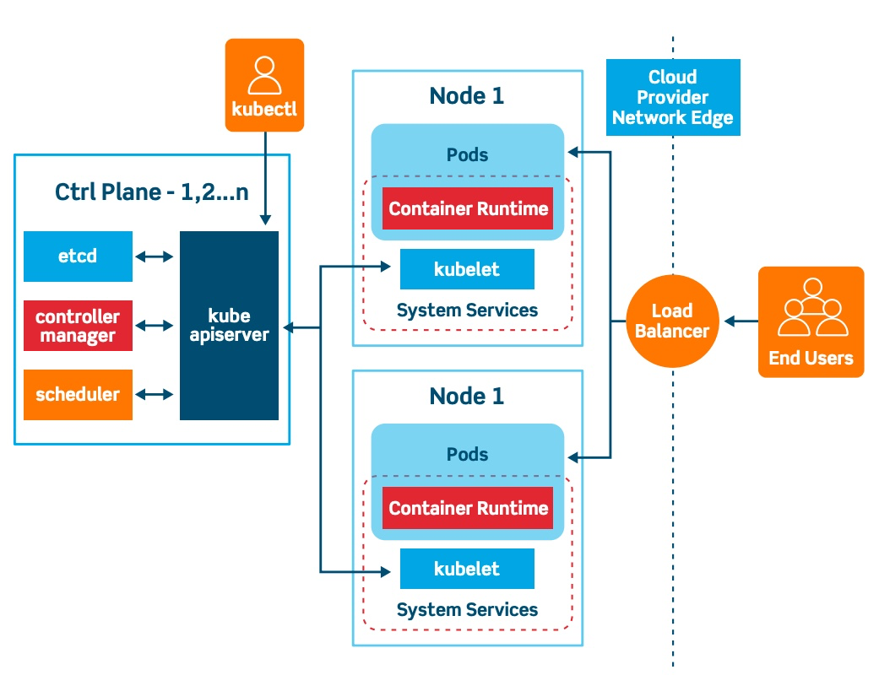
АРХИТЕКТУРА
Как устроен кластер: Control Plane и рабочие ноды
Два уровня
Control Plane
«мозг» кластера: принимает решения, хранит состояние, планирует размещение подов
Worker Nodes
рабочие машины: на них реально запускаются контейнеры с приложениями
kubectl
CLI администратора — команды идут в kube-apiserver
Kubernetes · Лекция 1.5 · LLMOps
6

Slide 7
КОМПОНЕНТЫ
Из чего собран кластер
CONTROL PLANE — управляющий слой
kube-apiserver
etcd
scheduler
controller-manager
единая точка входа в кластер; через него идут все команды и запросы
распределённое хранилище состояния: что и где запущено
решает, на какую ноду поставить новый под
следит, чтобы фактическое состояние сходилось с желаемым
WORKER NODE — рабочий слой
kubelet
container runtime
kube-proxy
агент ноды: запускает контейнеры и следит за их состоянием
движок контейнеров (containerd / CRI-O), исполняет образы
сетевые правила: маршрутизация трафика к подам сервиса
Kubernetes · Лекция 1.5 · LLMOps
7

Slide 8
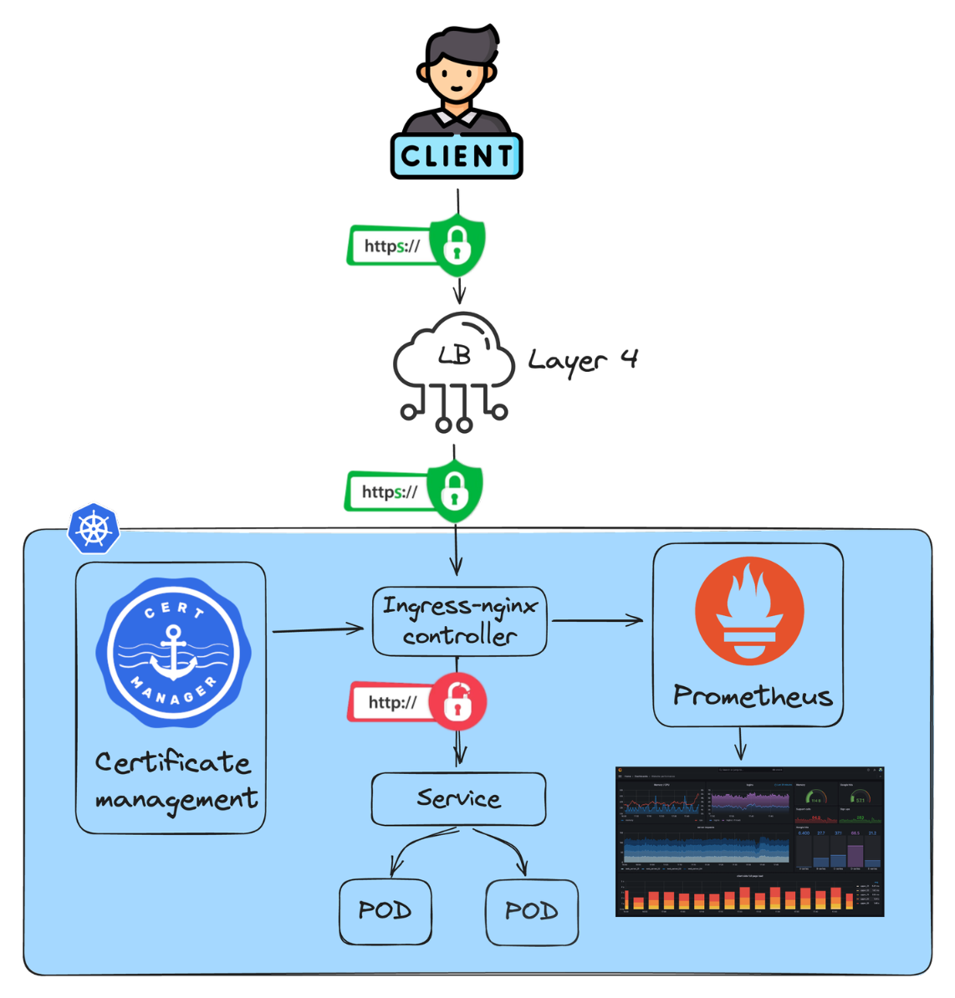
СЕТЕВОЙ ДОСТУП
Как клиент и админ достигают сервисов в кластере
Клиент → снаружи
Трафик идёт через Load Balancer (L4) на Ingress-контроллер, а тот — на нужный Service
Ingress
точка входа HTTP/HTTPS; терминирует TLS и роутит по хостам и путям
Админ → kubectl
команды идут в kube-apiserver, а не напрямую к подам
Мониторинг
Prometheus собирает метрики, Grafana их визуализирует
Kubernetes · Лекция 1.5 · LLMOps
8

Slide 9
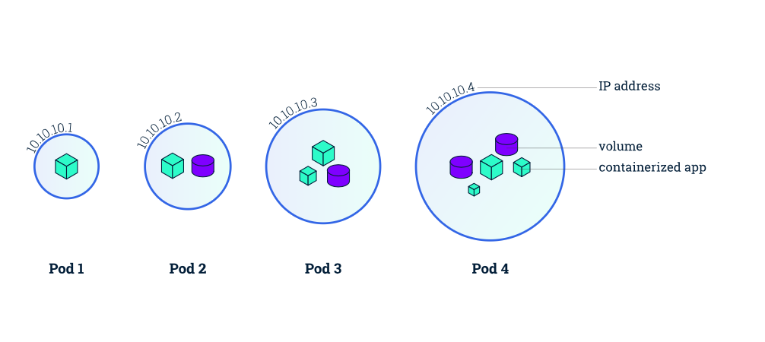
РЕСУРС · POD
Pod — атомарная единица запуска
Pod — наименьшая сущность в k8s. Это один или несколько контейнеров с общими сетью, IP-адресом и томами.
pod.yaml
apiVersion: v1
kind: Pod
metadata:
name: hse-pod-1
labels:
app: frontend
spec:
containers:
- name: hse-pod-1
image: aesedeu/nginx-hse-ai:1.0
resources:
requests: { cpu: 250m, memory: 64Mi }
limits: { cpu: 500m, memory: 128Mi }
ports:
- containerPort: 80
Каждый Pod получает собственный IP; контейнеры внутри общаются через localhost.
Kubernetes · Лекция 1.5 · LLMOps
9

Slide 10
РЕСУРС · REPLICASET
ReplicaSet — поддержание нужного числа реплик
replicaset.yaml
Что делает ReplicaSet
apiVersion: apps/v1
kind: ReplicaSet
metadata:
name: hse-rs
spec:
replicas: 4
selector:
matchLabels:
app: frontend
template:
metadata:
labels: { app: frontend }
spec:
containers:
- name: frontend
image: httpd:latest
1
Держит N подов
Всегда поддерживает заданное число реплик (replicas: 4)
2
Подбор по меткам
Управляет подами, чьи labels совпадают с selector
3
Самовосстановление
Удалили под — RS тут же поднимает новый на замену
4
Масштабирование
Меняем replicas в манифесте — число подов подстраивается
Kubernetes · Лекция 1.5 · LLMOps
10

Slide 11
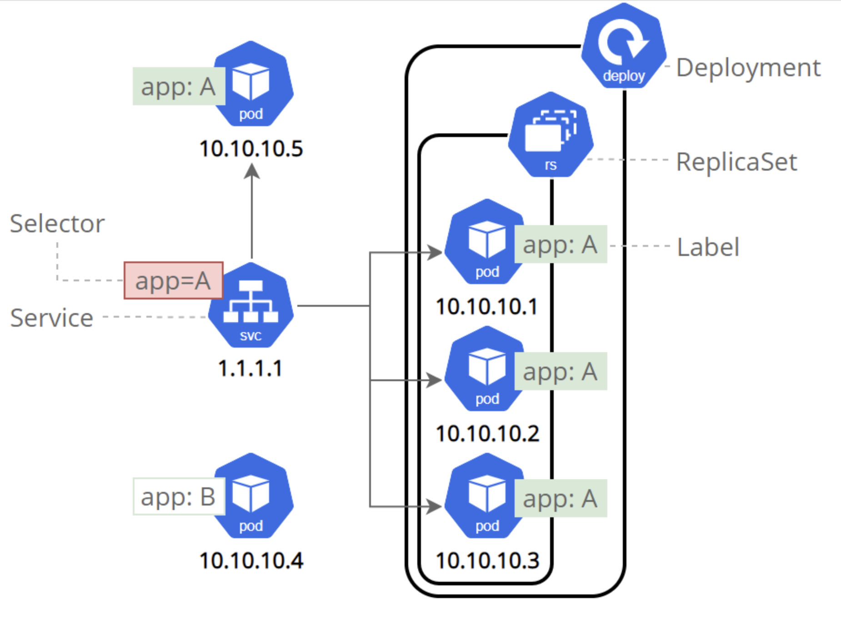
РЕСУРС · DEPLOYMENT
Deployment — управление состоянием приложения
Deployment → ReplicaSet → Pods
Декларативные обновления
задаём желаемый образ — k8s сам плавно заменяет поды
История ревизий
kubectl rollout history — видно все версии деплоя
Откат в один шаг
kubectl rollout undo возвращает предыдущую ревизию
RollingUpdate
maxUnavailable / maxSurge — обновление без простоя
Kubernetes · Лекция 1.5 · LLMOps
11

Slide 12
РЕСУРС · DEPLOYMENT
Стратегия обновления и операции rollout
deployment.yaml
rollout — управление выкаткой
apiVersion: apps/v1
kind: Deployment
metadata: { name: hse-deployment }
spec:
replicas: 4
strategy:
type: RollingUpdate
rollingUpdate:
maxUnavailable: 0
maxSurge: 1
selector:
matchLabels: { app: backend }
template:
metadata: { labels: { app: backend } }
spec:
# nodeSelector: { load: high }
containers:
- { name: web, image: nginx:latest }
$ kubectl rollout history deployment/hse-deployment
$ kubectl set image deploy/hse web=nginx:1.27
$ kubectl rollout status deployment/hse
$ kubectl rollout undo deployment hse # откат
Размещение по нодам (nodeSelector)
kubectl label nodes minikube-m02 load=high
Добавляем nodeSelector в манифест — и поды переезжают только на ноды с нужной меткой.
Kubernetes · Лекция 1.5 · LLMOps
12

Slide 13
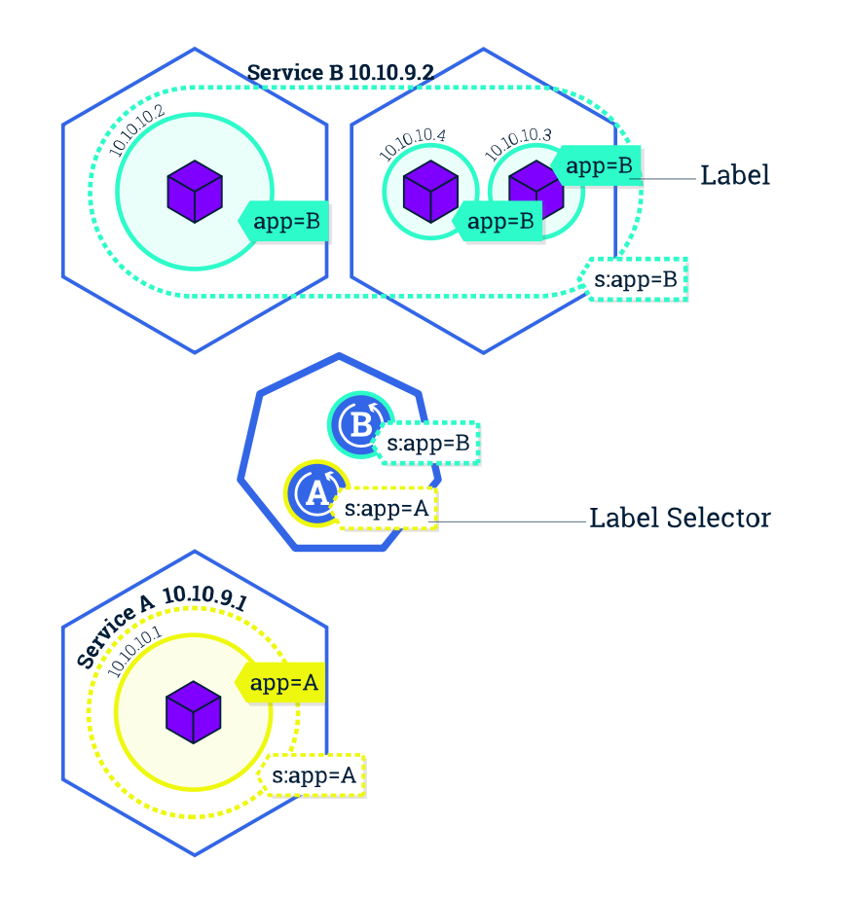
РЕСУРС · SERVICE
Service — стабильная точка доступа к подам
Service — логическая абстракция: единый IP и DNS-имя, за которыми через label-селекторы скрывается набор подов. Поды приходят и уходят — адрес Service остаётся постоянным.
Как работают селекторы
Под
несёт метки, например app: frontend.
Service
задаёт selector app: frontend и связывает все совпавшие поды.
Трафик
балансируется между ними автоматически.
Kubernetes · Лекция 1.5 · LLMOps
13

Slide 14
РЕСУРС · SERVICE
Три типа Service
1
2
3
ClusterIP
NodePort
LoadBalancer
ПО УМОЛЧАНИЮ
ПОРТ НА НОДАХ
ТОЛЬКО В ОБЛАКЕ
Внутренний IP, доступный только внутри кластера. Для связи сервисов между собой.
Открывает один порт на каждой ноде (30000–32767). Простой внешний доступ для стендов.
Провайдер поднимает внешний балансировщик с публичным IP перед сервисом.
Kubernetes · Лекция 1.5 · LLMOps
14

Slide 15
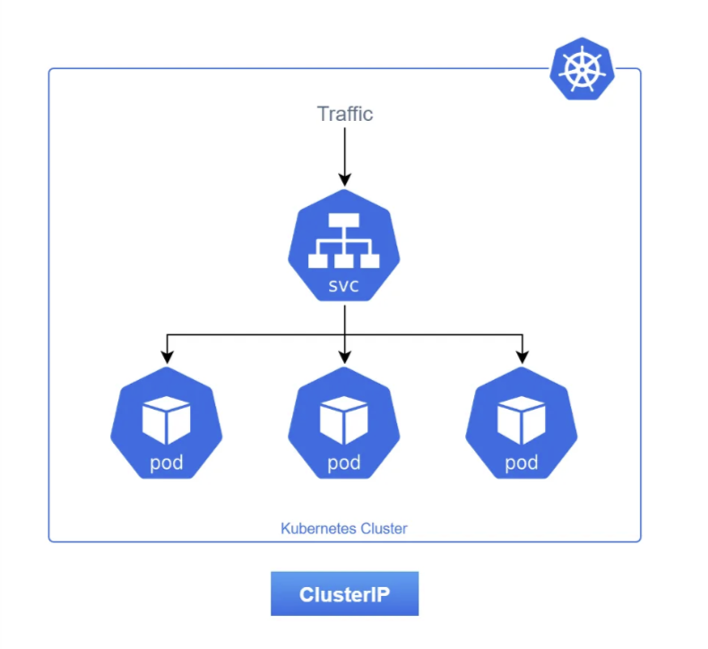
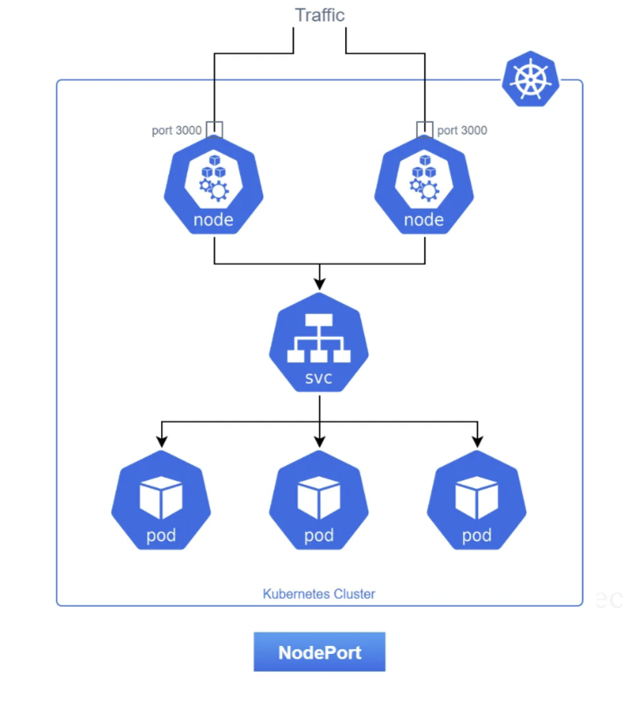
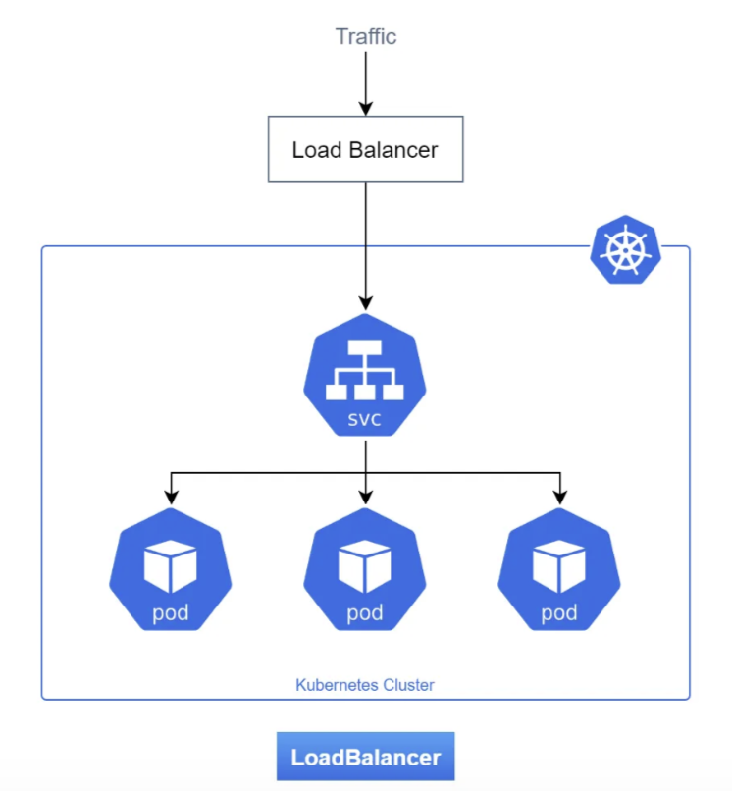
РЕСУРС · SERVICE
Три типа Service — наглядно
ClusterIP
NodePort
LoadBalancer
доступ внутри кластера
порт на каждой ноде
внешний IP из облака
Kubernetes · Лекция 1.5 · LLMOps
15

Slide 16
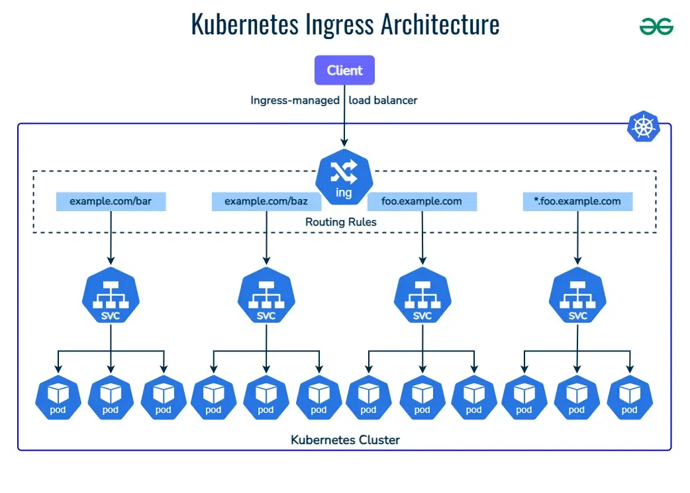
РЕСУРС · INGRESS
Ingress — единая точка входа HTTP/HTTPS
Ingress — объект k8s API, который выставляет HTTP/HTTPS-роуты снаружи кластера и по хосту/пути направляет трафик на внутренние сервисы. Работает через Ingress-контроллер (например, nginx).
Зачем нужен
Один вход вместо множества NodePort / LoadBalancer
Роутинг по хостам: hse-ai.ru, backend.hse-ai.ru
Роутинг по путям: /, /api, /metrics
Терминация TLS в одном месте
Kubernetes · Лекция 1.5 · LLMOps
16

Slide 17
КОНФИГУРАЦИЯ
ConfigMap и Secrets — отделяем настройки от кода
ConfigMap — несекретные настройки
Secret — чувствительные данные
configmap.yaml
secret.yaml
apiVersion: v1
kind: ConfigMap
metadata: { name: my-config }
data:
config.yaml: |
DATA_1: 100
DATA_2: 200
apiVersion: v1
kind: Secret
metadata: { name: my-secret }
type: Opaque
data:
username: YWRtaW4= # admin (base64)
password: c2VjcmV0 # secret (base64)
Монтируется как файл: volumeMounts → /etc/config.
Внутри пода конфиг доступен по пути как обычный YAML-файл.
Значения в base64, не шифрование: echo -n 'admin' | base64
Пробрасывается в под как переменные окружения через secretKeyRef.
Kubernetes · Лекция 1.5 · LLMOps
17

Slide 18
НАБЛЮДАЕМОСТЬ
Мониторинг кластера: Prometheus + Grafana
kube-prometheus-stack
Ставим Helm-чартом в namespace monitoring — сразу Prometheus, Grafana и Alertmanager
установка стека
1
$ kubectl create namespace monitoring
$ helm install prometheus \
prometheus-community/kube-prometheus-stack \
--namespace monitoring \
--set grafana.service.type=LoadBalancer \
--set grafana.adminPassword=admin
2
Node Exporter
Автоматически встаёт на все ноды и отдаёт метрики хостов
3
Grafana ↔ Prometheus
Grafana подключается к prometheus-operated:9090; дашборды кластера из коробки
Доступ через Ingress
ServiceMonitor
Кастомный сбор метрик приложения (напр. vllm-backend /metrics)
grafana.hse-ai.ru
prometheus.hse-ai.ru
логин / пароль Grafana: admin / admin
4
Kubernetes · Лекция 1.5 · LLMOps
18

Slide 19
ПРАКТИКА
Поднимаем учебный кластер minikube
cluster setup
Что происходит при setup
# 3-нодовый кластер (на macOS — драйвер qemu)
$ minikube start --driver qemu --nodes 3 \
--cpus 3 --memory 8G --disk-size 80G
# включаем аддоны
$ minikube addons enable ingress
$ minikube addons enable metrics-server
$ minikube addons enable dashboard
# через Makefile проекта
$ make setup # поднять кластер
$ make update_hosts # прописать hse-ai.ru
# сборка и публикация образа
$ docker buildx build --platform \
linux/amd64,linux/arm64 \
-t aesedeu/nginx-hse-ai:1.0 --push .
3 ноды — один minikube эмулирует полноценный многонодовый кластер
ingress — поднимается nginx Ingress-контроллер для внешнего доступа
metrics-server — источник метрик CPU/RAM для kubectl top и автоскейла
/etc/hosts — домены *.hse-ai.ru маппятся на IP minikube (minikube tunnel)
Kubernetes · Лекция 1.5 · LLMOps
19

Slide 20
ПРАКТИКА
Сценарий занятия: от пода к мониторингу
Part 1
Pods · Service · Ingress
Создаём поды, ходим между ними по IP из ubuntu-пода, поднимаем Service и Ingress, затем ReplicaSet — и видим самовосстановление подов
Part 2
Deployment
Rolling-обновление образа, история ревизий и откат; метки нод и nodeSelector — переносим поды на нужную ноду
Part 3
ConfigMap · Secrets
Монтируем конфиг в /etc/config, пробрасываем секреты в переменные окружения, проверяем балансировку по именам подов
Part 4
Monitoring
Ставим kube-prometheus-stack, смотрим дашборды в Grafana, добавляем ServiceMonitor для метрик приложения
Kubernetes · Лекция 1.5 · LLMOps
20

Slide 21
МАНИФЕСТЫ? МАНИФЕСТЫ!
Live demo
Разбираем YAML-манифесты и применяем их в кластере, шаг за шагом
kubectl apply -f .
kubectl get pods -o wide
minikube tunnel
kubectl rollout undo …

Slide 22
ИТОГИ
Ключевые абстракции Kubernetes
Pod
ReplicaSet
Deployment
атомарная единица запуска: контейнеры с общими сетью и томами
держит заданное число одинаковых подов, восстанавливает упавшие
декларативные обновления, история ревизий и откат
Service
Ingress
ConfigMap / Secret
стабильный IP/DNS и балансировка по label-селекторам
единый HTTP/HTTPS-вход и роутинг по хостам и путям
конфигурация и секреты отдельно от образа
Kubernetes · Лекция 1.5 · LLMOps
22

